Slide 1


Ôn tập về hình học

Slide 2

Bài 1: Mỗi hình dưới đây là hình gì?
b)
a)
Tam giác
Tứ giác
c)
d)
Hình vuông
Hình chữ nhật

Slide 3
Bài 2: a) Vẽ đoạn thẳng có độ dài 8cm b) vẽ đoạn thẳng có độ dài 1dm
Bài làm
8cm
a)
1dm
b)

Slide 4
Bài 3: Vẽ theo hình mẫu:
Mẫu

Slide 5
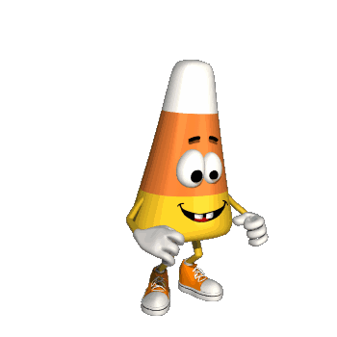
goodbye

